Slide 1
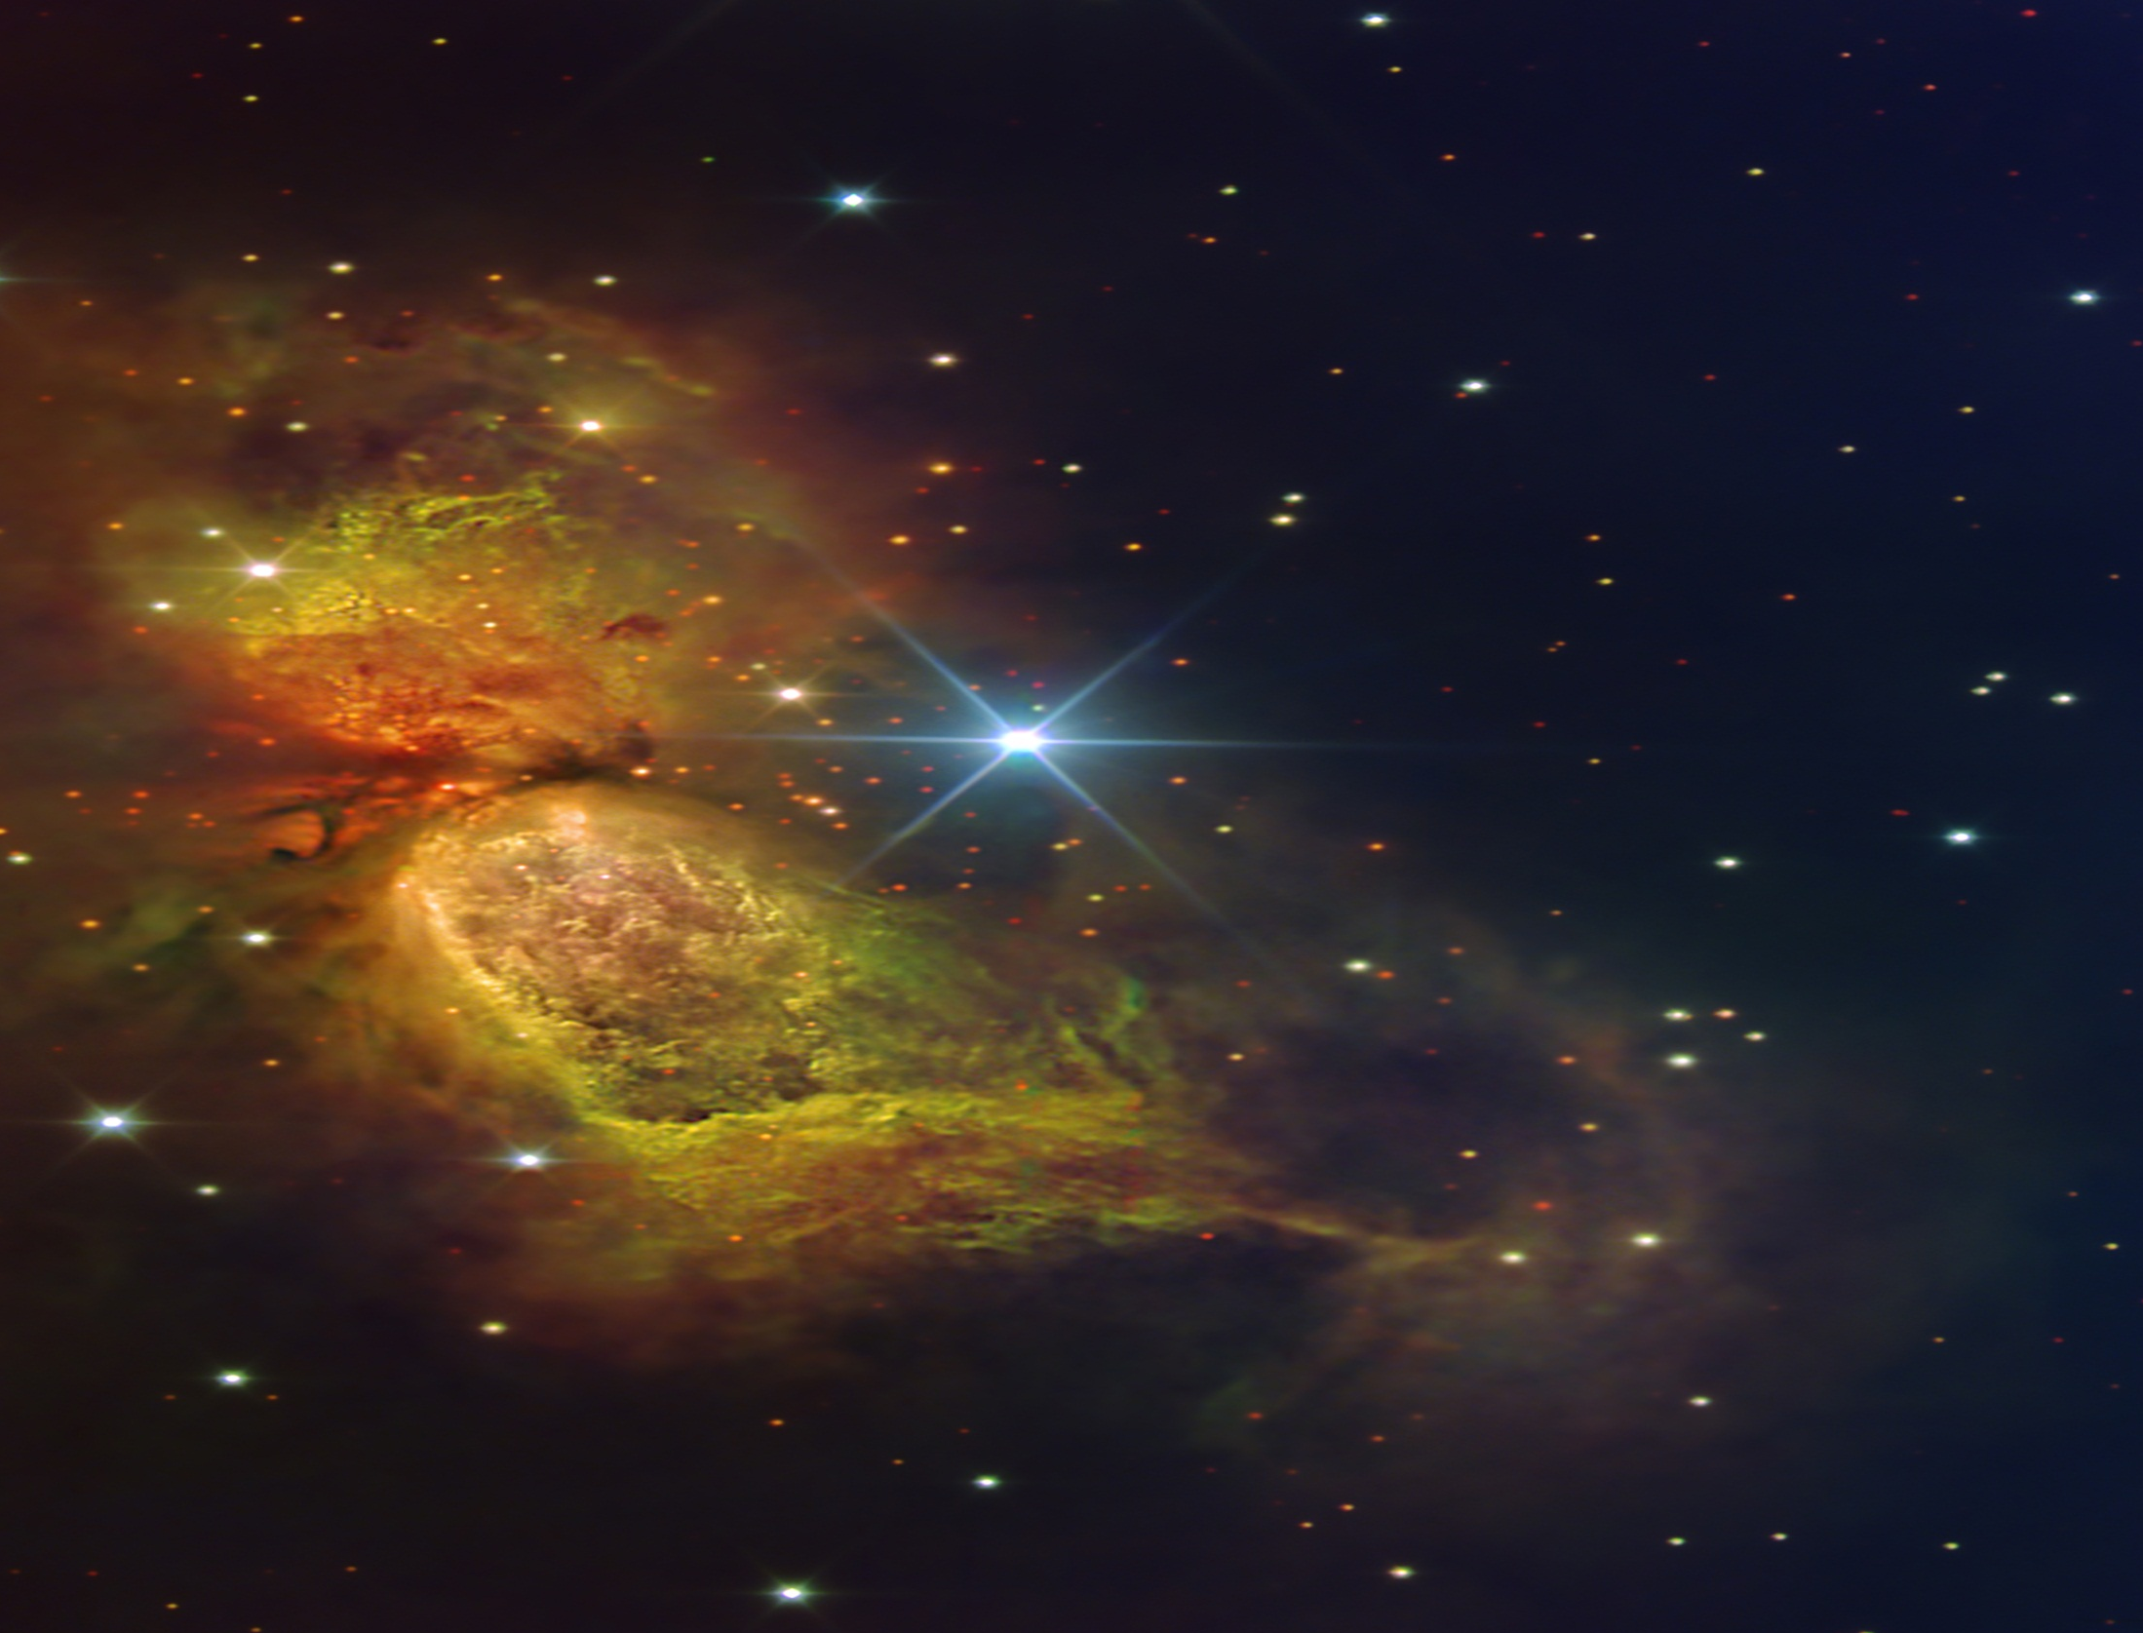
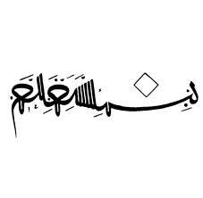

Slide 2
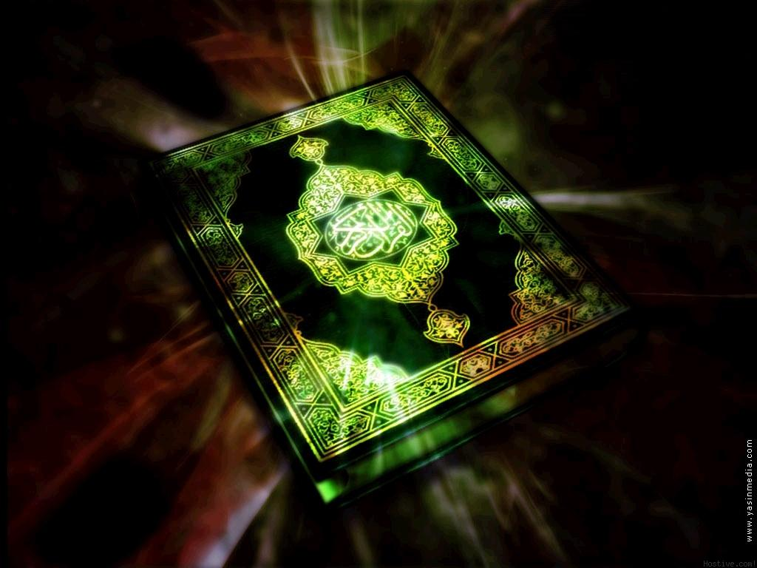
تبیین عناصر ساختار وجودی انسان
جهت نیل به تزکیه نفس با توجه به آیات و روایات

Slide 3
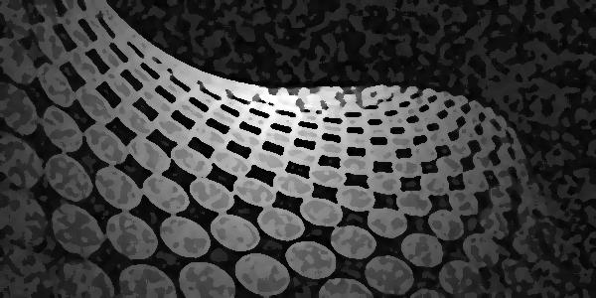
کمال حقیقی انسان چیست؟
انسان چیست؟
چگونه می توان به کمال رسید؟
؟
؟
؟
؟‌‌‌‌‌‌‌‌ ؟
؟ ؟
؟ ؟
؟ ؟

Slide 4
عدم دلبستگی به دنیا و فهم اینکه همه چیز برای پیشرفت است
انسان
مرکب از جسم و جان
دارای حقیقت بسیط
مذکر یا مؤنث نبودن حقیقتش
حقیقتش معنابخش حیات
جنس: خاک/ گل چسبنده/ گل خشکیده
دارای سرشتی ثابت
دارای قوای گیرنده و ابرازکننده عمل
حصول کمال حقیقی با علم و عمل
کمال حقیقی= مقام خلیفة اللهی
دارای توان و استعداد رشد و کمال
مهمان توان های خود در زندگی مادی
ذات و گوهر الهی
مذکر/ مؤنث بودن=نقش
ملاک کرامت=تقوا

Slide 5
ساختار کلی انسان
ورودی
پردازش
خروجی
علم
عمل

Slide 6
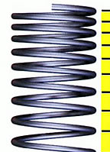
بدون مطالعه علمی و عملی قرآن و روایات ، رسیدن به کمال برای انسان غیرممکن است.
بالفعل
..........
عمل7 علم8
عمل6 علم7
عمل5 علم6
عمل4 علم5
عمل3 علم4
عمل2 علم3
عمل1 علم2
علم1
علم
تغییر
بالقوه
خروجی
ورودی

Slide 7
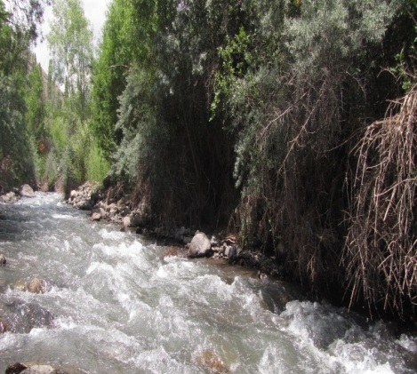
انسان لحظه ی 1≠ انسان لحظه ی 2

Slide 8
تفکیک آیات و روایات با توجه به ساختار وجودی انسان
قوانین ثابت هستی
شناخت و ادراک
فعل و عمل
توجه و ذکر

